Slide 1

UML建模基础
——时序图

Slide 2
4.2 时序图
时序图表示如何一步步的完成系统的一个功能
  时序图是用于决定类责任和接口的主要信息来源
  时序图描述了对象间的交互模式
  通过对象的“生命线”和他们相互发送的消息来显示对象
  时序图与协作图在语义上是相同的，只是时序图中的消息是按时间顺序分布的
  时序图表示的是一个场景(scenario)
组成
  角色(Actor)
  对象(Object)
  消息(Message)：消息可以有sequence number
  生命线(lifeline)：表示对象在特定时间的存在
  控制焦点(Focus of control)：表示对象直接或通过子过程执行动作的一段时间

Slide 3
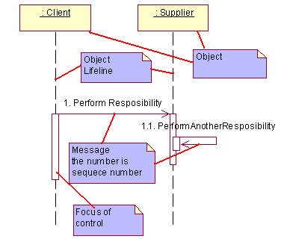
4.2 时序图（续）
对象的元素

Slide 4
4.3 时序图的可视化图符
可视化图符
名 称
描 述
Object:Class
带有生命线的对象
用于表示时序图中参与交互的对象，每个对象的下方都带有生命线，用于表示该对象在某段时间内是存在的。
激活的 对象
用于表示对象正执行某一动作，在对象的生命线之间发送消息的同时即激活对象。
分支 生命线
生命线可以劈分成多条生命线，用于表示条件，接收分支消息。
删除标志
标于生命线或激活上。表示已删除该对象或活动的执行。
简单消息
表示简单的控制流。用于描述控制如何在对象间进行传递，不考虑通信的细节。

Slide 5
4.3 时序图的可视化图符（续）
可视化图符
名 称
描 述
表示嵌套的控制流。操作的调用是一种典型的同步消息。调用者发出消息后必须等待消息的返回；当处理消息的操作执行完毕，调用者才可继续执行自己的操作。
同步消息
异步消息
表示异步控制流。当调用者发出消息后不要等待消息的返回即可继续执行自己的操作。异步消息主要用于描述实时系统中的并发行为。
返回消息
用于表示从同步消息激活的动作返回到调用者的消息。
注释体
用于对UML实体进行文字描述。
注释连接
注释连接将注释体与要描述的实体相连。说明该注释体是对该实体所进行的描述。

Slide 6
4.4 时序图的画法
首先，将参与交互作用的对象沿着X轴放在图的顶端，将启动交互作用的对象放在左边，将从属的对象放在右边，将这些对象发送和接收的消息按照时间增加的顺序沿着Y轴由上而下地放置。
当收到消息时，接收对象立即开始执行活动，即对象被激活了，通过对象生命线上的一个细长矩形框来表示激活。
当消息的源和目标为对象或类时，标签是响应消息时所调用的方法的签名。如果源或目标中有一方是参与者，那么消息就以描述交流信息的简要文本为标签。
Notes:
时序图的两个特点:
有对象生命线：对象生命线是垂直的虚线，代表对象存在一段时间。
有控制中心：是细长的矩形，表示了对象直接、或通过子过程执行一个动作的时间段。

Slide 7


